Slide 1
Фильм: «Эра»
Качество: мечта.
Участники: 1Б, родители учащихся 1Б, 5Б
Сентябрь, 2022

Slide 2
Просмотр и обсуждение фильма «Эра»

Slide 3
Квиз-игра

Slide 4
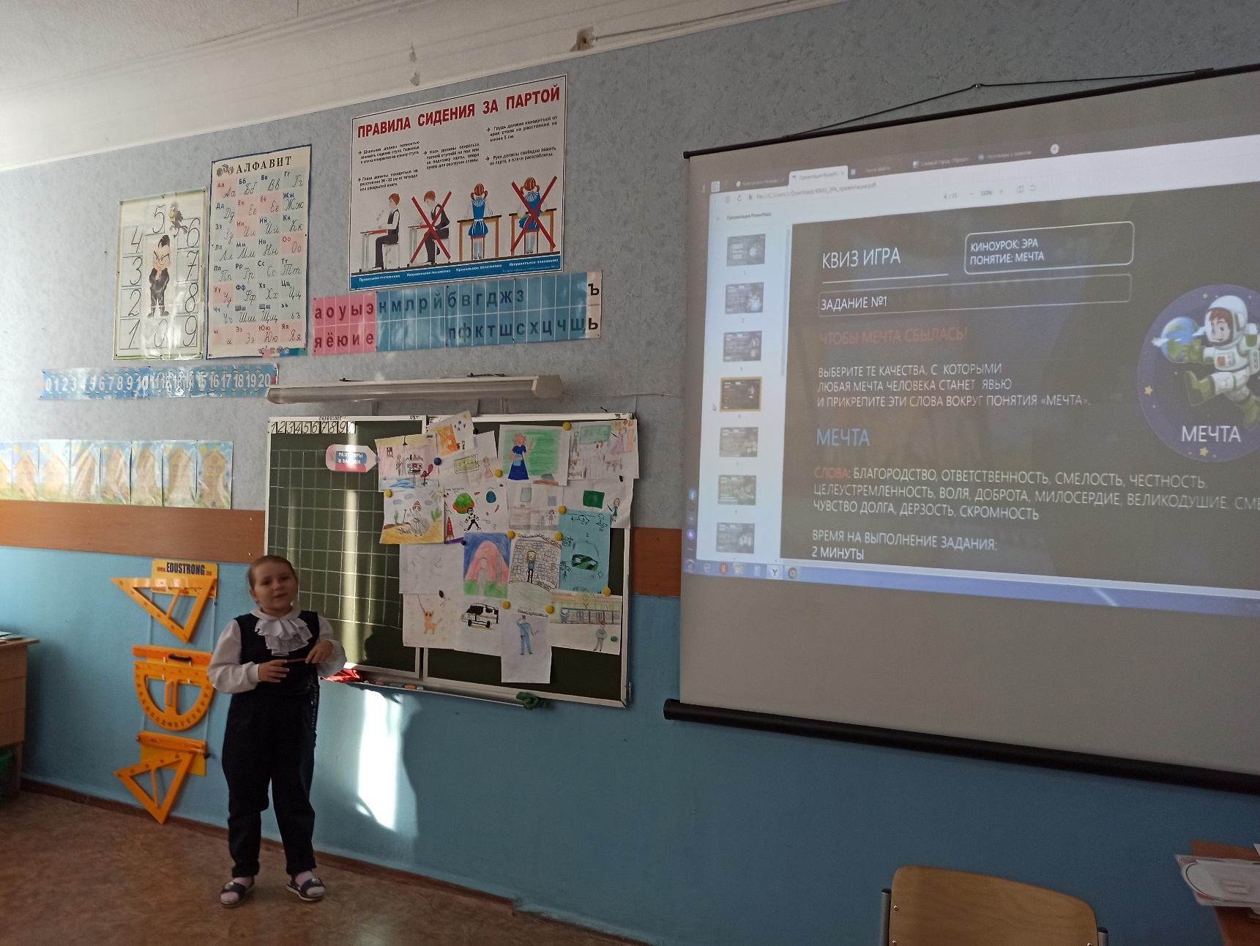
Защита Домашнего задания
Кем я мечтаю стать в будущем?
Что уже сейчас я могу делать, чтобы достичь своей мечты?

Slide 5
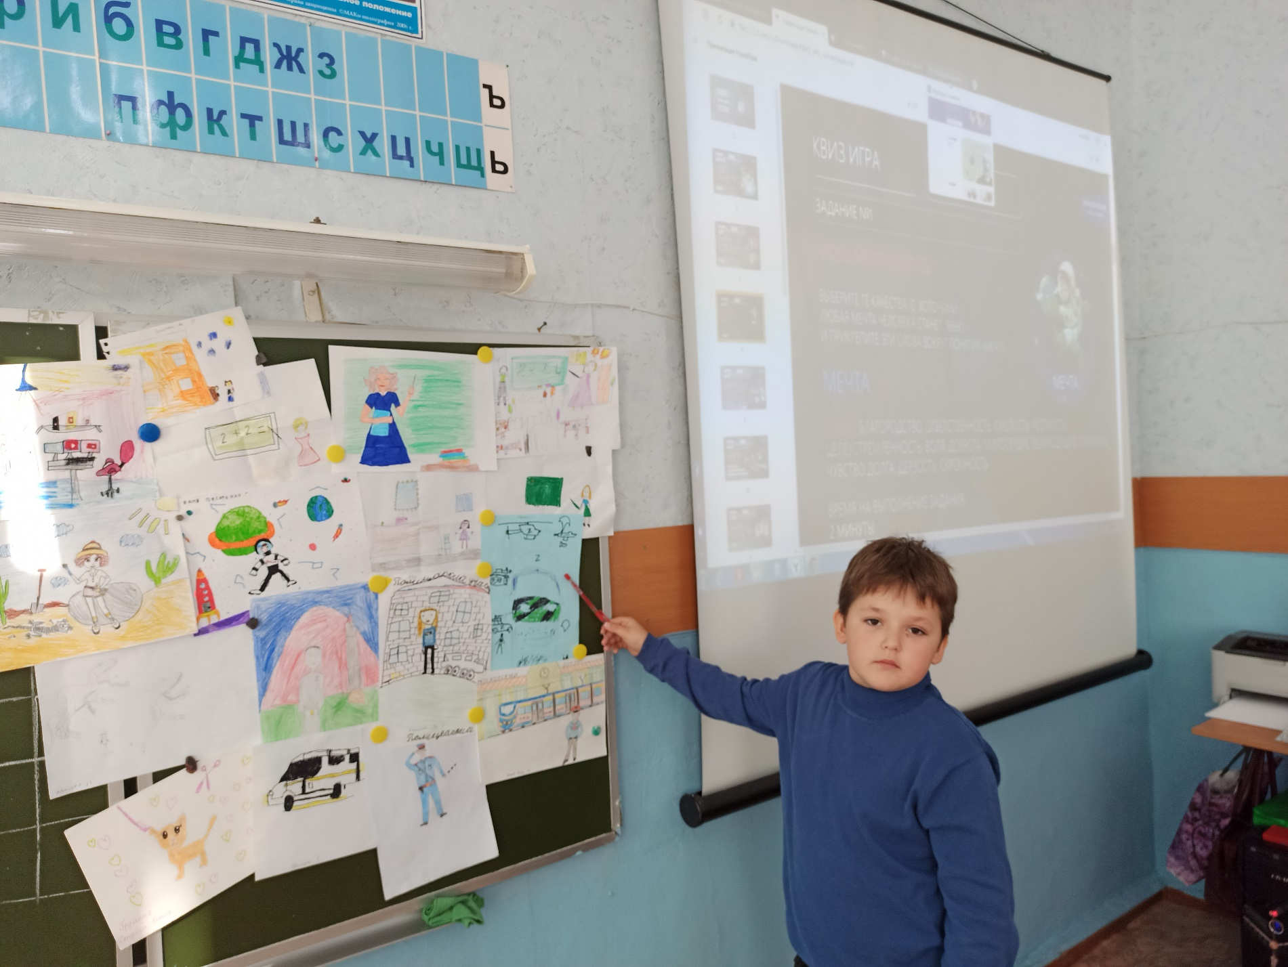
Защита Домашнего задания
Кем я мечтаю стать в будущем?
Что уже сейчас я могу делать, чтобы достичь своей мечты?

Slide 6
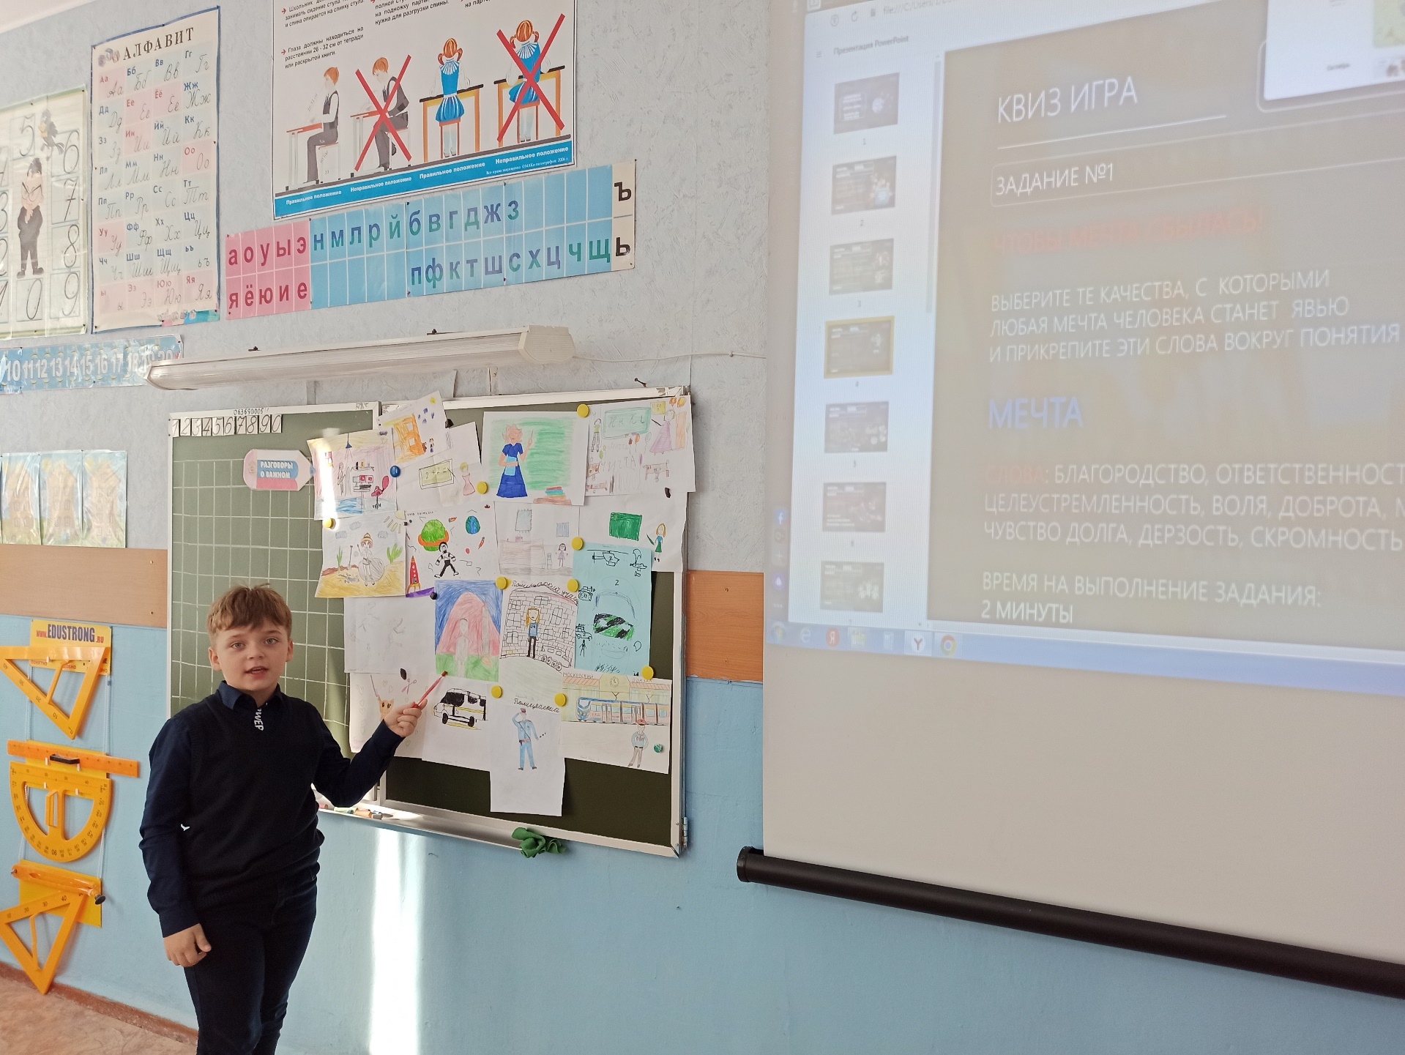
Защита Домашнего задания
Кем я мечтаю стать в будущем?
Что уже сейчас я могу делать, чтобы достичь своей мечты?

Slide 7
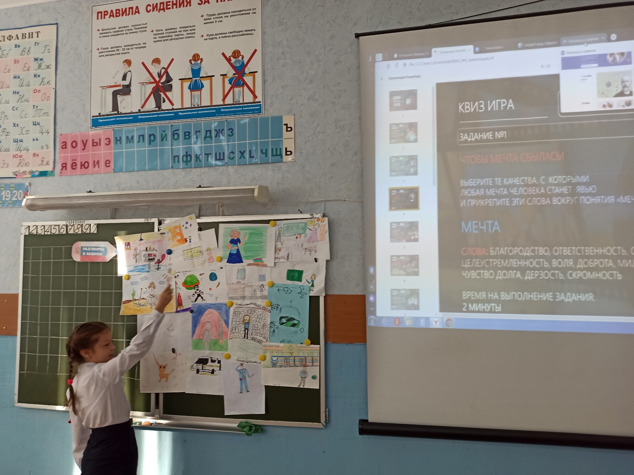
Защита Домашнего задания
Кем я мечтаю стать в будущем?
Что уже сейчас я могу делать, чтобы достичь своей мечты?

Slide 8
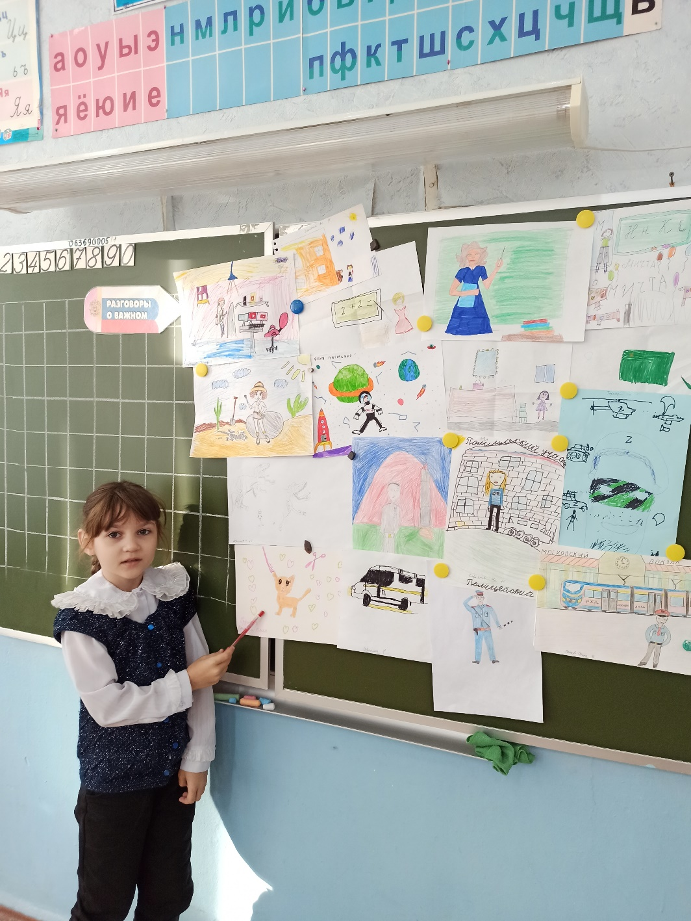
Защита Домашнего задания
Кем я мечтаю стать в будущем?
Что уже сейчас я могу делать, чтобы достичь своей мечты?

Slide 9
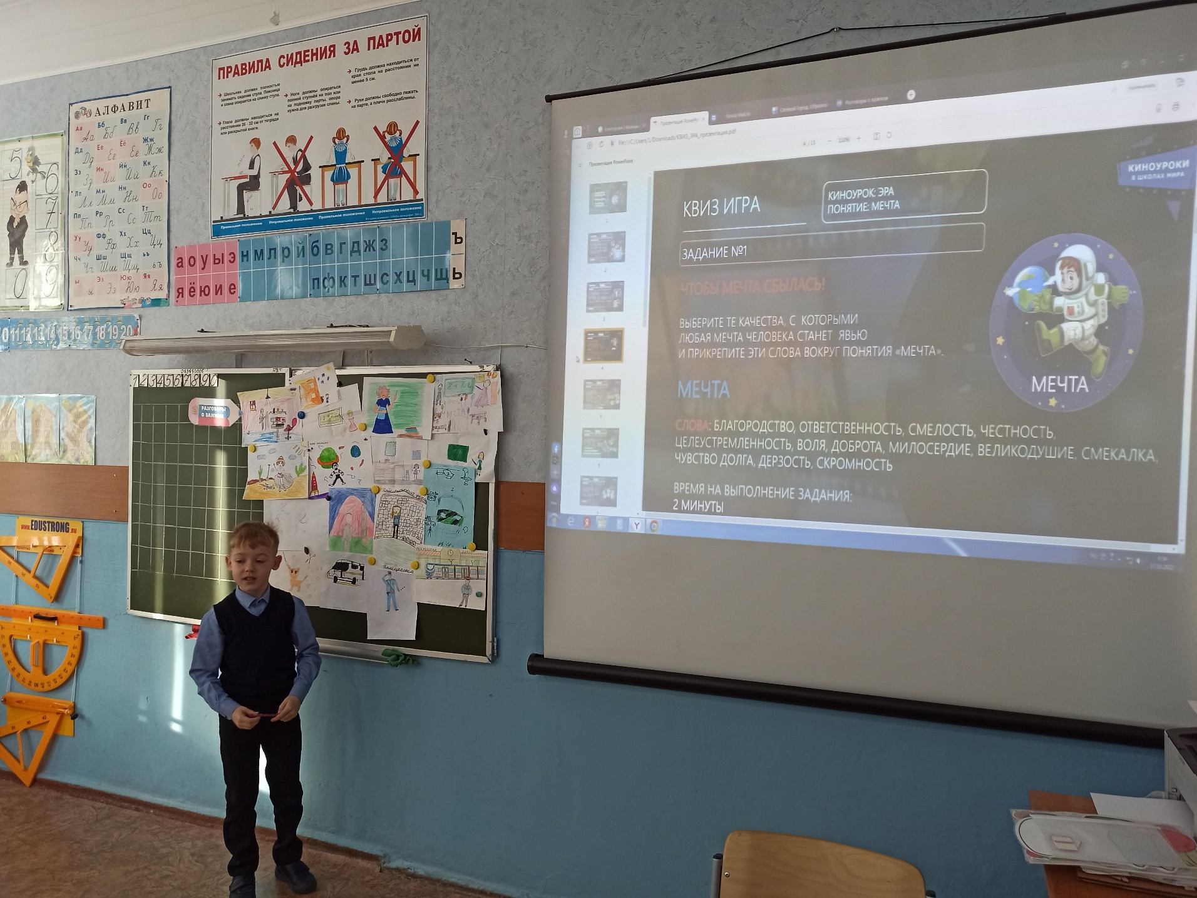
Защита Домашнего задания
Кем я мечтаю стать в будущем?
Что уже сейчас я могу делать, чтобы достичь своей мечты?

Slide 10
Защита Домашнего задания
Творческая фантазия на тему «Просторы космоса»

Slide 11
Некоторые ребята мечтают быть, «как папа». И старшие школьники с удовольствием помогали нам на уроке технологии развивать необходимые навыки при работе с инструментами и изготовить приятный сюрприз для пап.

Slide 12
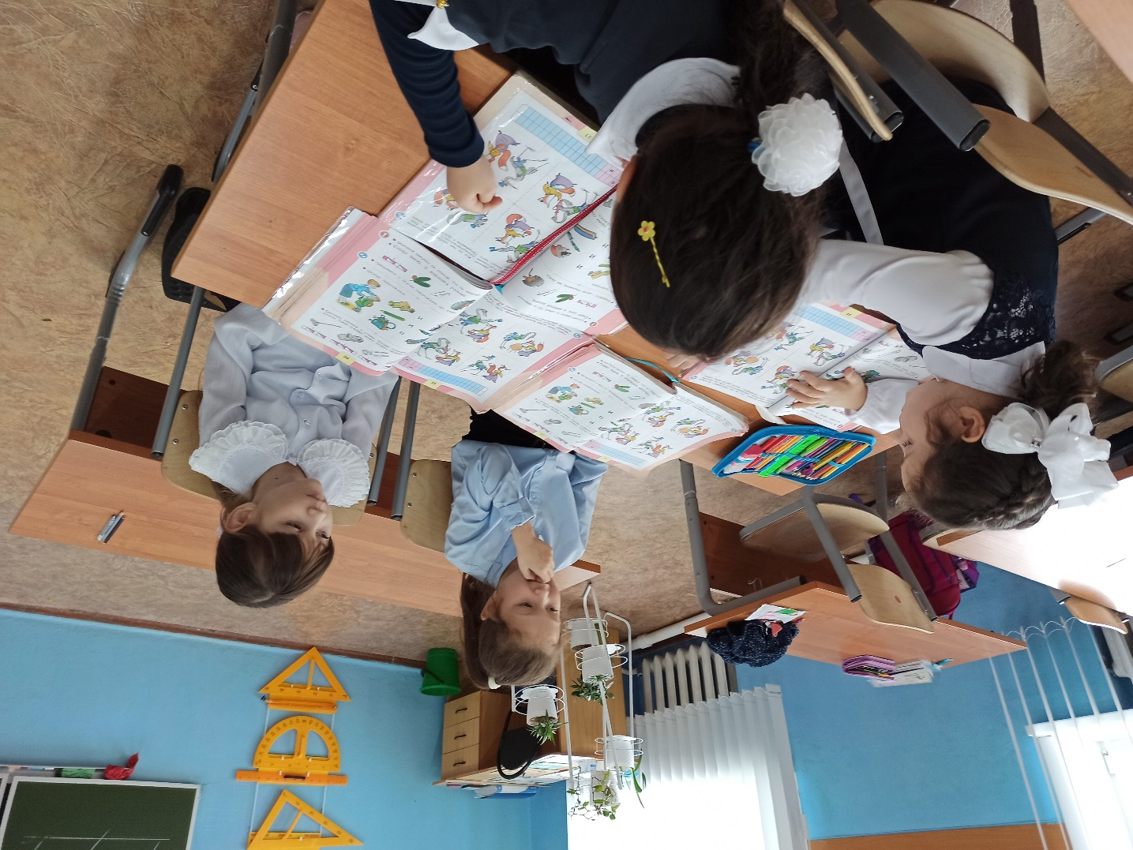
А кто-то мечтает стать учителем, и игра в группах помогла немного приблизиться к этой профессии – ребята выполняли задание: каждый сумел попробовать свои силы в роли учителя – объясняя и проверяя материал, и в роли отвечающего ученика.

